Slide 1
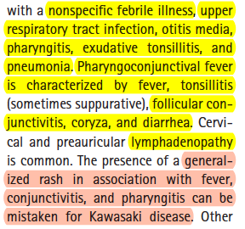
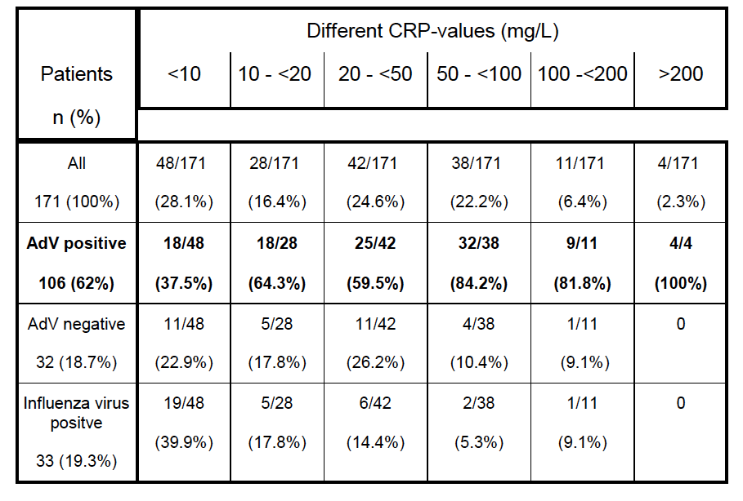
…
…
…
…
…
Probabilité d’avoir un adénovirus
…

